Slide 1
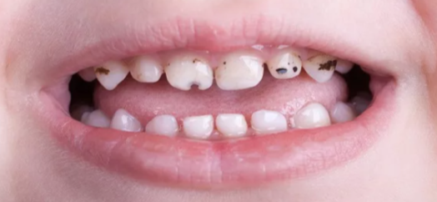
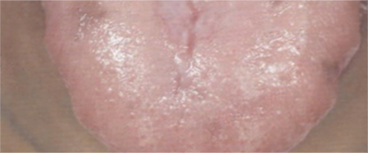
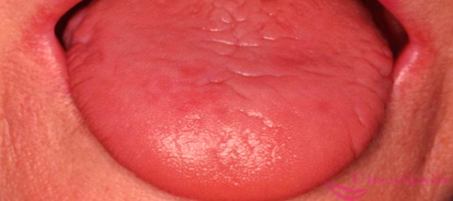
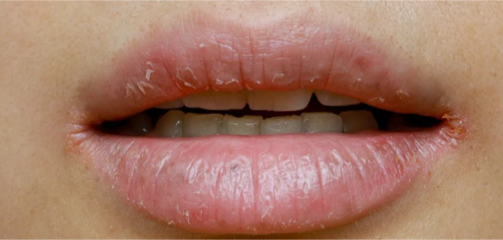
Состояние полости рта при железодефицитной анемии
Кафедра патологической физиологии
Никитина О. С.; Мкртчян А. В. - группа 2131 КемГМУ
Научный руководитель: д.м.н., профессор Макшанова Г.П.
Результаты и обсуждения:
Выводы: В результате снижения уровня железа в организме и, как следствие, нарушения трофики тканей ротовой полости, наблюдаются более высокая интенсивность поражения зубов кариесом, существенные изменения состояния слизистой оболочки языка, а также появление трещин и эрозивных очагов в уголках рта.
Большинство людей не придают значения тому, что многие изменения, возникающие в полости рта, связаны со снижением содержания железа в организме, в результате чего нарушается образование гемоглобина и эритроцитов и развивается железодефицитная анемия.
Кариес
Список литературы:
1. Норбутаев А. Б., Мелибаев Б. А., Назарова Н. Ш. Роль содержания железа в развитии заболеваний пародонта и слизистой оболочки полости рта //Вестник науки и образования. – 2020. – №. 21-1 (99). –С. 84-91. 2. Меджидов М. Н. Оценка состояния полости рта у больных железодефицитной анемией //Материалы Всероссийской юбилейной научно-практической конференции с международным участием, посвященной 85-летию Дагестанского государственного медицинского университета. – 2017. – С. 114-115. 3. Жегалина Н. М., Светлакова Е. Н., Жолондзиовский П. А., Тимербулатов А. Д., Вахитова Е. Б. Данные клинического обследования полости рта и лабораторные показатели пациентов с железо- и В12-дефицитной аномалией // Международный конгресс «Стоматология Большого Урала» 29 ноября – 1 декабря 2017 года Молодежная научная школа по проблемам фундаментальной стоматологии . Издательский Дом «ТИРАЖ» . 2018. С. 41-43 4. Сарсания Светлана Иноровна, Тихомиров Александр Леонидович, Ночевкин Е. В., Тускаев К. С. Нюансы диагностики и лечения железодефицитной анемии // Трудный пациент. 2012. №2-3. 5. Вохидов А. В. и др. Влияние железодефицитной анемии на состояние слизистой оболочки полости рта у беременных женщин //Здравоохранение Таджикистана. – 2021. – №. 2. – С. 35-40. 6. Смышляева А. В., Леушина Е. И. Изменения в полости рта при анемическом синдроме // Международный студенческий научный вестник. – 2018. – №. 4-2. – С. 313-316.
Цель исследования:
Используя литературные источники, изучить изменения в тканях ротовой полости у больных железодефицитной анемией.
Атрофический глоссит
Материалы и методы: В качестве материалов исследования были изучены статьи за последние 7 лет. Основным методом данного исследования являлся описательный, включающий приёмы анализа научной информации с сайтов cyberleninka.ru, elibrary.ru и др., и систематизация полученных данных.
"Полированный" язык
Ангулярный стоматит

